Slide 1
Программа Поддержки
Местных Инициатив
ППМИ – 2023г пос.Деревянка
Инициативный проект «Благоустройство поселка»

Slide 2

Проект благоустройства

Slide 3
Актуальность проекта:
Ни одна мусорная площадка в поселке не отвечает требованиям законодательства
Площадки не имеют ограждения, основания и крыши, что способствует загрязнению окружающей среды
Мусорные контейнеры постоянно переполнены
Мусорные баки не стационарны
Отсутствуют площадки для складирования крупногабаритного мусора
Не оборудованные площадки являются благоприятной средой для размножения крыс и других вредителей
Низкая эстетическая привлекательность, грязь и антисанитария
Отсутствие экологической культуры населения

Slide 4
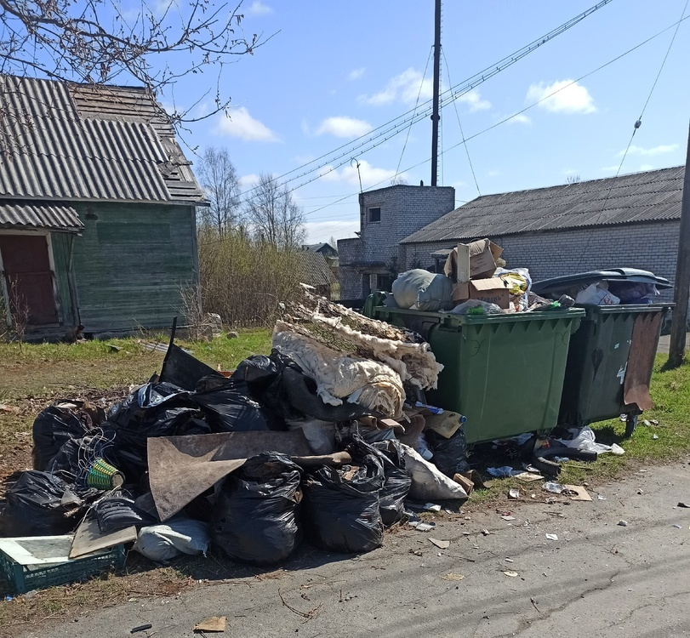
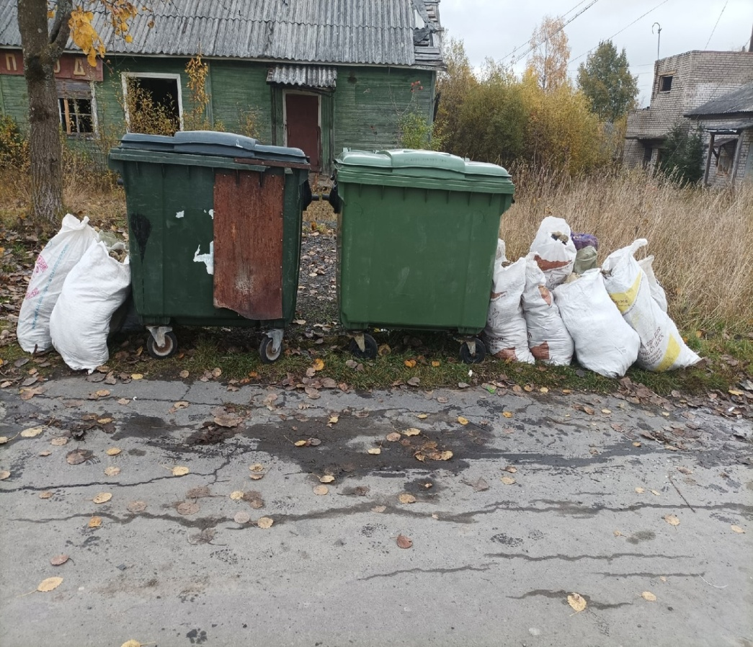
Состояние площадок ТКО

Slide 5
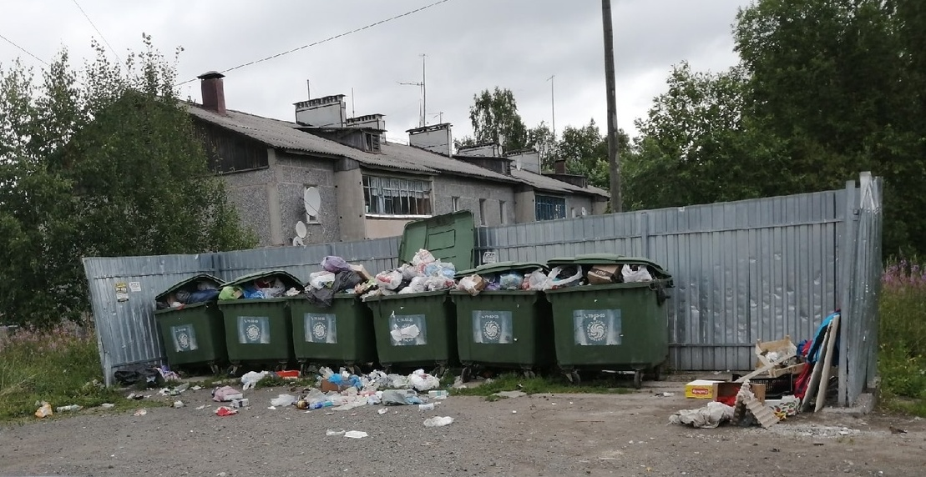
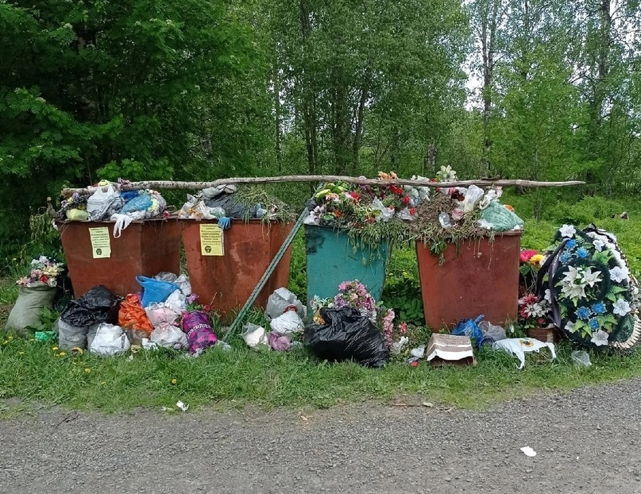
Состояние площадок ТКО

Slide 6
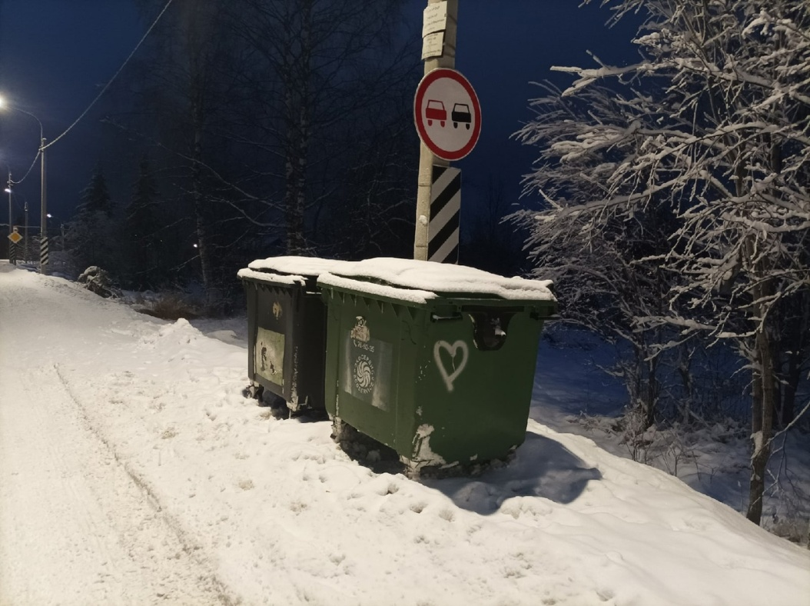
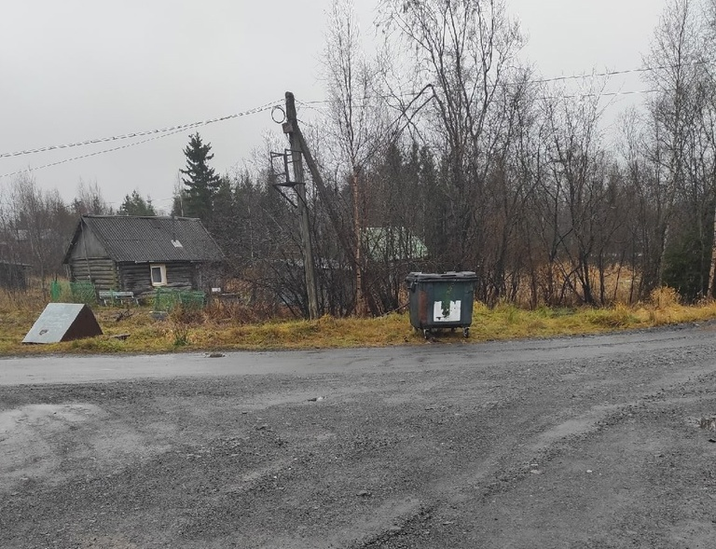
Состояние площадок ТКО

Slide 7
Задачи проекта:
Обеспечение экологической безопасности
Создание комфортной среды и благоприятных условий для проживания жителей поселения
Повышение уровня внешнего благоустройства территории поселения
Приведение существующих площадок накопления ТКО в соответствие с требованиями законодательства.
Формирование экологической культуры населения
Улучшение санитарной и экологической обстановки, дератизация

Slide 8
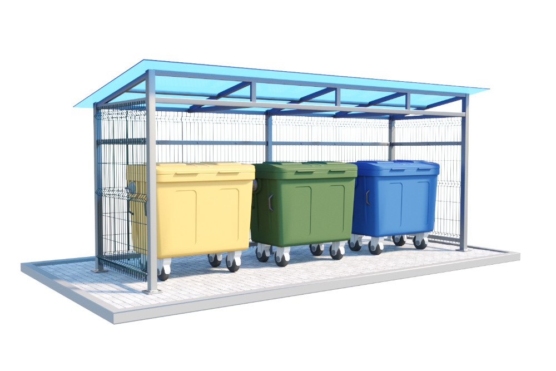
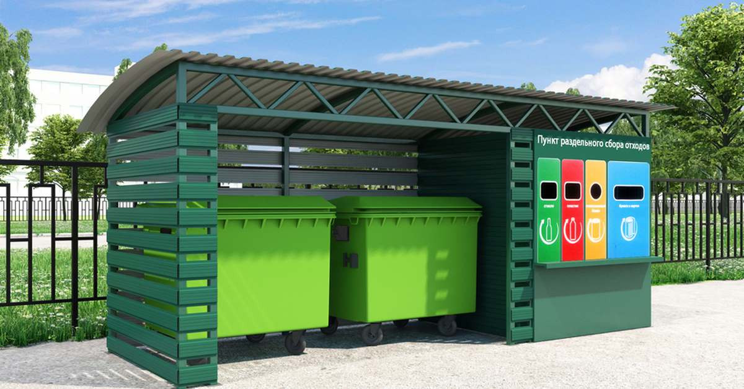
Возможный вид площадок

Slide 9
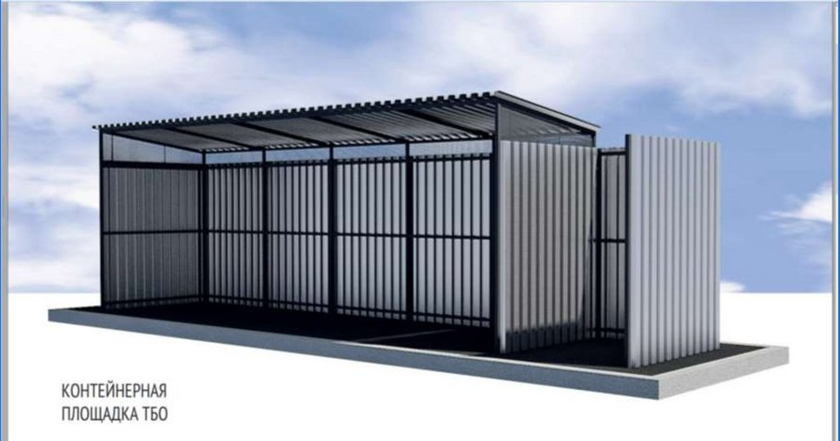
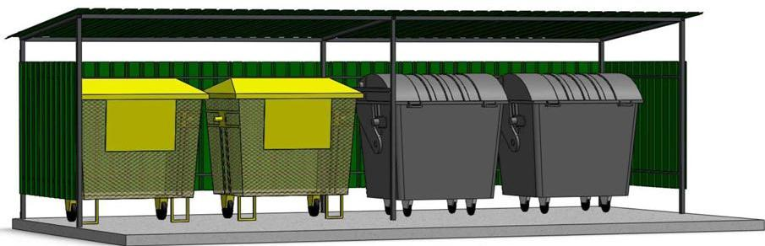
Возможный вид площадок

Slide 10
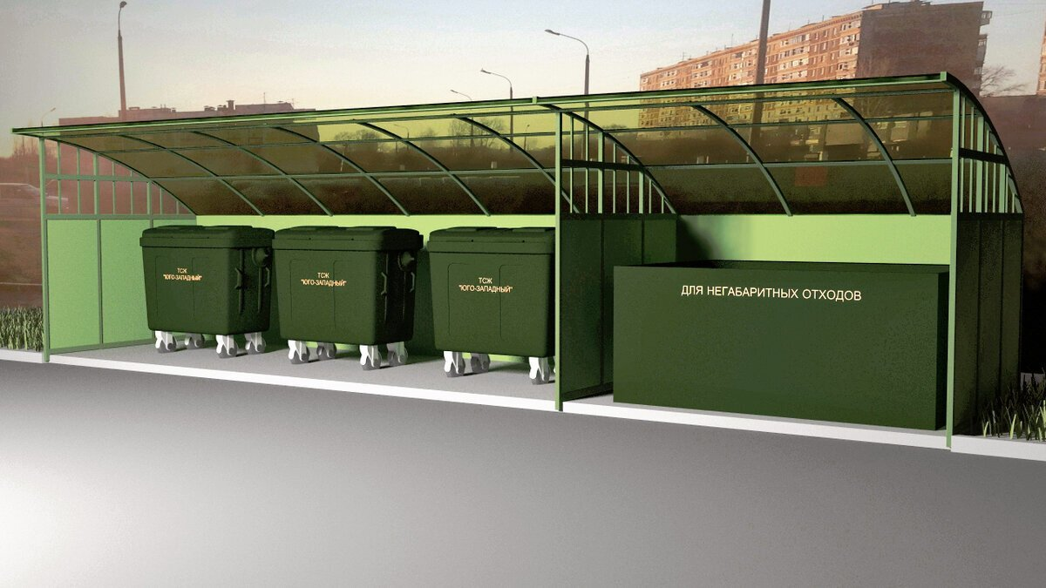
Благополучателями проекта будут абсолютно все жители поселка
В перспективе - возможность раздельного сбора мусора
Удобство пользования площадками детьми и пожилыми людьми
Возможность реконструкции всех имеющихся в поселке площадок
Единственная возможность реконструкции площадок ТКО в виду ограничения бюджета поселка
Долгожданная чистота вокруг контейнеров

Slide 11
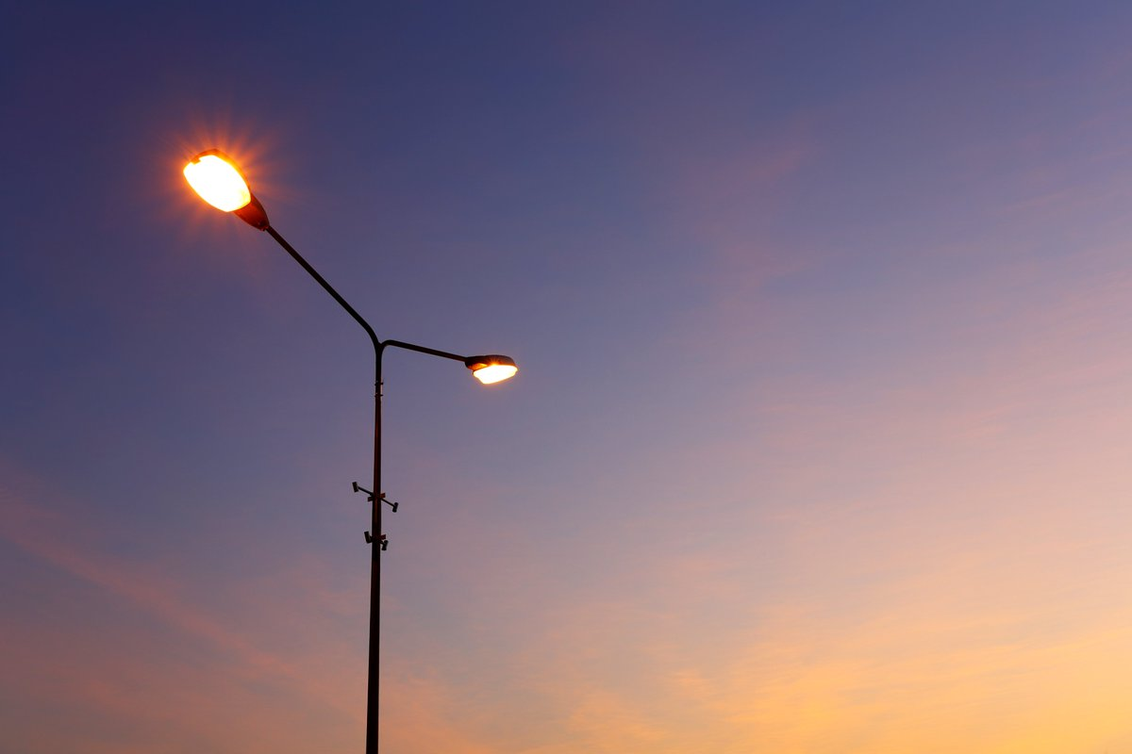
В случае экономии по смете проекта, возможно направить средства на установку нескольких опор освещения для дополнительного благоустройства поселка

Slide 12

Инициатива проекта подготовлена
Чудовой Светланой
Спасибо за внимание!

